Slide 1

Школа какву замишљам и желим
Маријана Миленковић
VII-5

Slide 2
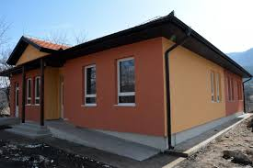
Моја школа није баш онаква какву би сва деца желела
Идемо само радним данима
Настаници лепо објашњавају и увек нам помажу око свих задатака
Сви ми прижељкујемо школу као и у другим земљама
У школи је увек добро, када су задовољни ђаци

Slide 3
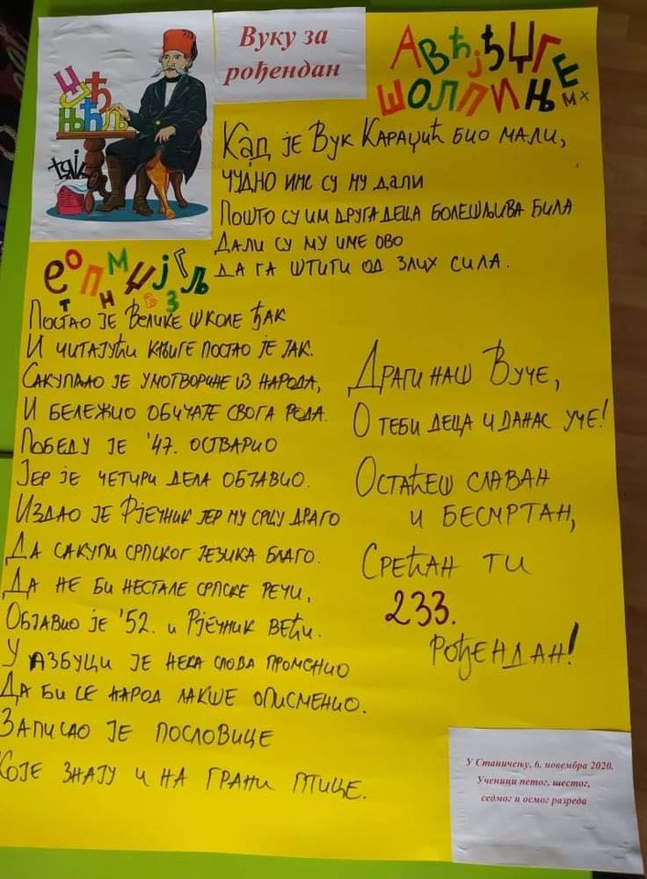
Тата ме увек буди за школу
Првог септембра била сам радосна што ћу видети школу и све учионице у њој
Срећна сам била ии због другова и наставника
Школа је лепо сређена
Сваке године обележавамо дан Вука Караџића и радимо презентације

Slide 4

Сви ми зелимо што бољу школу и боље услове у школи
Можемо завршити добре школе ако желимо и ако радимо упорно

Slide 5

Сва деца желе школу попут великог игралишта на којем ћемо се само играти и играти
Данас знамо да је школа неопходна, да учењем отварамо врата потпуне животне среће и задовољства
Желим школу која ће подићи нашу креативност,надахнути нас,дати нам крила и спознају да је заносу и снази наше младости само небо граница

Slide 6
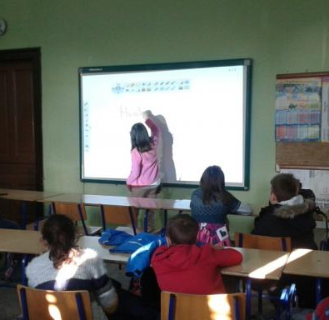
Желим и школу која ће однеговати у нама људскост,племенитост,доброту и све оне врлине које чине човека човеком
Хтела бих нешто попут паметне табле у другим школама
Мислим да би нам много било лакше са таблетима,они би нам заменили уџбенике и било би нам много лакше

Slide 7
ХВАЛА НА ПАЖЊИ

